Slide 1
資料４
新型コロナウイルスに対する今後の府の取組
爆発的な感染拡大（オーバーシュート）・医療崩壊を避けるためには、以下３つの取組が重要
これまでの感染拡大防止策の徹底
・必要な検査や早期診断の推進
・クラスター対策、濃厚接触者の特定など疫学調査の推進
感染拡大に備えた医療提供体制・療養体制の整備
・非稼働病床や廃止病棟なども含めた病床の確保
・自宅や宿泊施設での療養に備えた準備
一丸となった府民の行動変容
・手洗いや咳エチケットなど感染防止策の徹底
・「３つの密」を避ける、多人数で集まることを避けるなどの行動変容

Slide 2

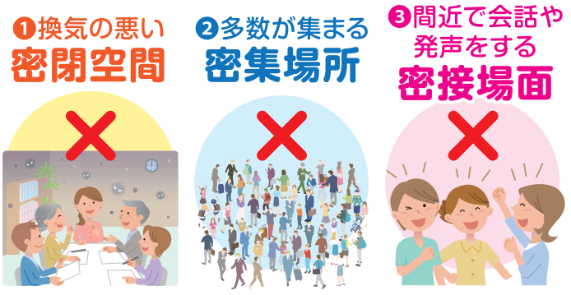
新型コロナウイルスの感染拡大防止に向け、
府民の皆さまにお願いしたいこと
新型コロナウイルスの感染拡大を防止するためには、府民の皆さま一人ひとりが、
「感染しない」「感染させない」ための行動をとっていただくことが重要です。
「３つの密」を避けましょう

Slide 3

とりわけ、以下の取組みは避けていただくよう、お願いします。
接客を伴う飲食店や夜間の繁華街への外出はお控えください
・専門家の分析において、至近距離での会話など、接客を伴う飲食の場で感染したと疑われる事例が
複数確認されています。
できる限り多人数で集まることを避けましょう
・海外からの帰国者との集まりなどから感染拡大につながっている事例が確認されています。
学生コンパなど多人数で集まることは避けましょう。
・また、大規模イベントについては引き続き自粛をお願いします。
屋内での大声を出す、息があがる行為を避けましょう
・カラオケなどで大声を出す行為や、スポーツジムなど息があがる運動時に、感染が拡がる
おそれがあるとの専門家の指摘があります。
爆発的な感染拡大（オーバーシュート）を避けるための努力を
府民の皆さまで一丸となって行いましょう

